Slide 1

(Dés)information, médias et citoyenneté : quels enjeux ?
Laurence Corroy
Professeure des universités
Université de Lorraine
Directrice adjointe du Crem

Slide 2
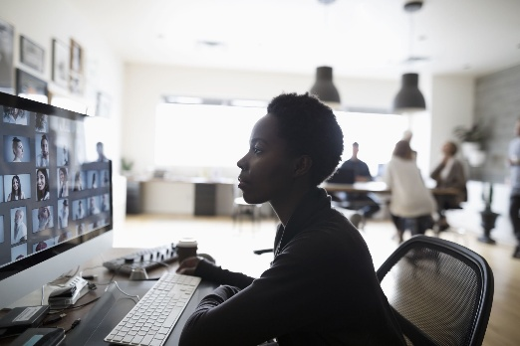
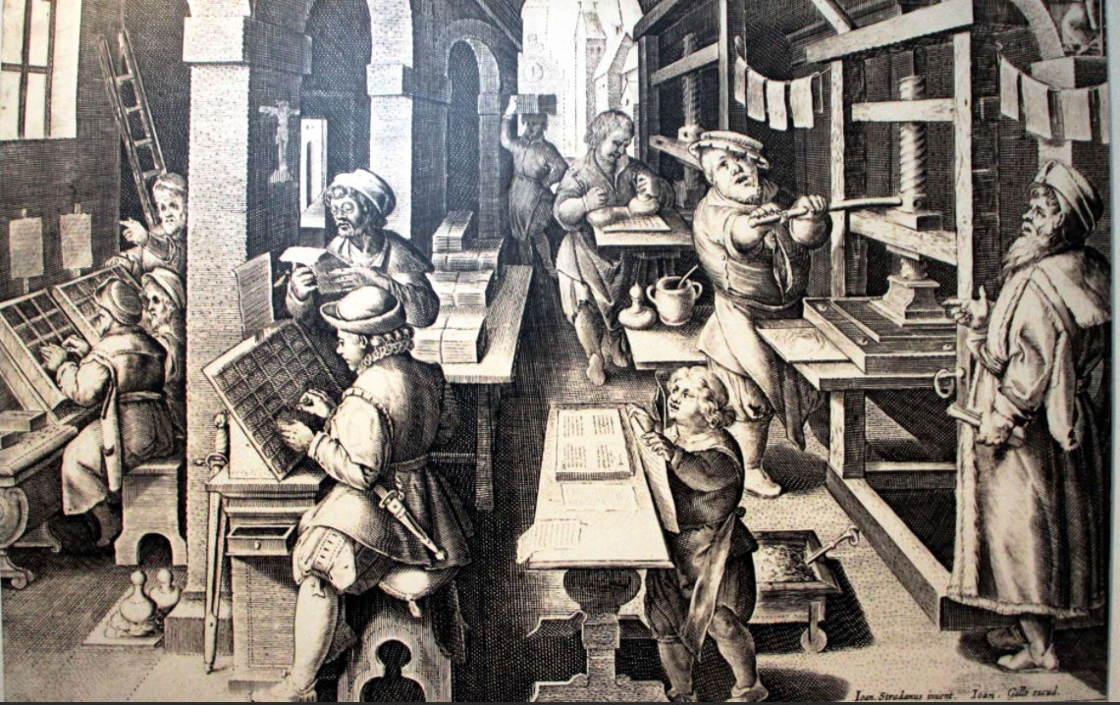

I. Un rapport à l’information profondément bouleversé
Deux bouleversements majeurs :
Internet et le Web 2.0
L’intelligence artificielle générative

Slide 3
La théorie de l’agenda
Mc Combs et Shaw, en 1972, cherchent à analyser l’influence des médias lors des campagnes électorales et constatent deux axiomes apparemment contradictoires :
- il est faux de dire que les médias influencent directement leurs publics ;
- il est tout aussi faux d’affirmer qu’ils ne les influencent pas.
Les médias ne disent pas ce qu’il faut penser, ce qui reviendrait à de l’influence directe, mais disent à quoi il faut penser.

Slide 4
Les effets de cadrage
La manière dont on va cadrer un sujet et les mots qui servent à délimiter un sujet influe sur la manière dont on le pense.
Les médias soulignent un certain nombre de sujets qu’ils jugent importants par leur choix et leur grille éditoriale, et proposent une manière de les penser et d’y réfléchir.
Etre informé, c’est toujours avoir en tête qu’on ne l’est pas dans le même temps.

Slide 5
Médias sous influence ?
Influencés par les politiques
Influencés par l’actualité qui s’impose à eux
Influencés par la mise en débat que permet Internet

Slide 6
Infobésité et stress informationnel
Nous sommes aujourd’hui trop informés, à la fois en raison de la densité des informations et de la multiplicité des canaux, des médiums de transmission.
Être informé en continu peut provoquer une anxiété face aux désordres du monde.

Slide 7
Esprit critique, une nécessité
Il est nécessaire :
- d’être capable de distinguer les connaissances et les opinions ;
- de différencier les informations qui méritent notre confiance de celles qui ne présentent pas de garantie suffisante de fiabilité ;
de développer le « sens de l’impossible ».
L’esprit critique est la capacité à ajuster son niveau de confiance de façon appropriée selon l’évaluation de la qualité des preuves à l’appui et de la fiabilité des sources.

Slide 8
II. Les désordres informationnels facilités par le Net
Les désordres informationnels sont nombreux :
Mésinformation
Désinformation
Fake news
Hoax
Deepfake
Post vérité

Slide 9
Conflits et propagandes
La propagande prend la forme d’une action systématique exercée sur l’opinion publique pour lui faire accepter certaines idées ou doctrines, notamment dans le domaine politique ou social.
Trois types de propagande :
La propagande blanche
La propagande grise
La propagande noire

Slide 10
Techniques persuasives
1. La simplification
2. L’appel aux émotions
3. La répétition
4. L’adaptation
5. L’attaque
L’impact du numérique a bouleversé la propagande

Slide 11
Les univers de croyances
Les gens peuvent croire aux fake news pour plusieurs raisons :
L’absence de connaissances scientifiques sur le sujet
Un faible niveau d’études contribue également à croire aux fake news.
L’attrait de la nouveauté.
Leur état émotionnel
Le contenu émotionnel des fake news.

Slide 12
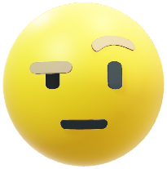




Repérer une fake news
Si une information suscite des émotions très fortes
Contient des fautes et des incohérences
Ne cite pas ses sources ou de façon imprécise
N’est pas signée ?
A un titre racoleur pour faire le buzz

Slide 13
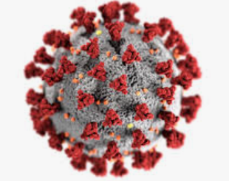
L’incertitude informationnelle
La tension entre une forte demande sociale d’information et la défaillance des promoteurs habituels de nouvelles incite à chercher d’autres canaux information.
Les promoteurs habituels sont les médias traditionnels et les institutions publiques. Les canaux parallèles et officieux d’information se trouvent très nombreux sur Internet.

Slide 14

Quels risques ? 6 risques principaux identifiés
1er risque : Les bulles informationnelles
Les gens n’entendent ou ne voient que des actualités et des informations qui étaient leurs croyances et préférences existantes, en raison des algorithmes des plateformes (Pariser 2011).
Les plateformes créent ainsi des chambres d’écho (Terren et Borge 2021).
MAIS les effets des bulles de filtres peuvent être limités si les internautes sont actifs dans la recherche et le partage d’informations.

Slide 15
2e risque : Les biais cognitifs
Il en existe de nombreux.
Dans notre rapport aux médias, trois sont prépondérants :
- Le biais de popularité
- Le biais de conformisme
- Le biais de confirmation

Slide 16
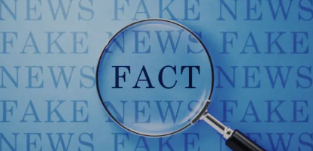
3e risque : la saturation informationnelle
Elle peut engendrer :
une baisse de l’empathie,
une volonté de se couper des médias,
une baisse de l’esprit critique.
Le fact checking peut aider à lutter contre les fake news.

Slide 17


4e risque : la polarisation des informations
Les opinions les plus extrêmes suscitent des fortes émotions.
Certaines plateformes les mettent en avant car elles deviennent plus virales que les autres.
L’essentiel des fake news circulent sur Internet, X et TikTok en tête.

Slide 18
5e risque : L’hyper ciblage de l’information
Que nous le voulions ou non, nous laissons des traces sur Internet, par ce que nous postons, ce que nous likons, ce sur quoi nous cliquons.
Les algorithmes sont maintenant bien entraînés à cerner nos goûts, nos croyances, nos valeurs, notre manière de consommer.

Slide 19

6e risque : l’IA générative
Itération
Messages qui s’imposent « naturellement »
Erreurs factuelles
Fracture numérique qui s’accroît

Slide 20
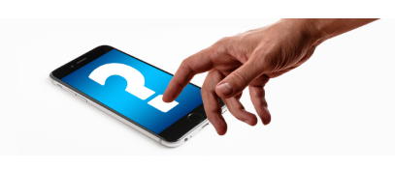
Rompre avec le fatalisme
Se poser les bonnes questions
1) Est-ce que l’information en question est étayée par des preuves ?
2) Est-ce qu’elle est cohérente avec des connaissances solidement établies ?
3) S’agit-il de preuves de bonne qualité, obtenues par des méthodes rigoureuses, qui permettent d’être aussi objectif que possible ?
4) Est-ce que la source de l’information est identifiable ?
5) S’agit-il d’une source compétente en la matière ?

Slide 21
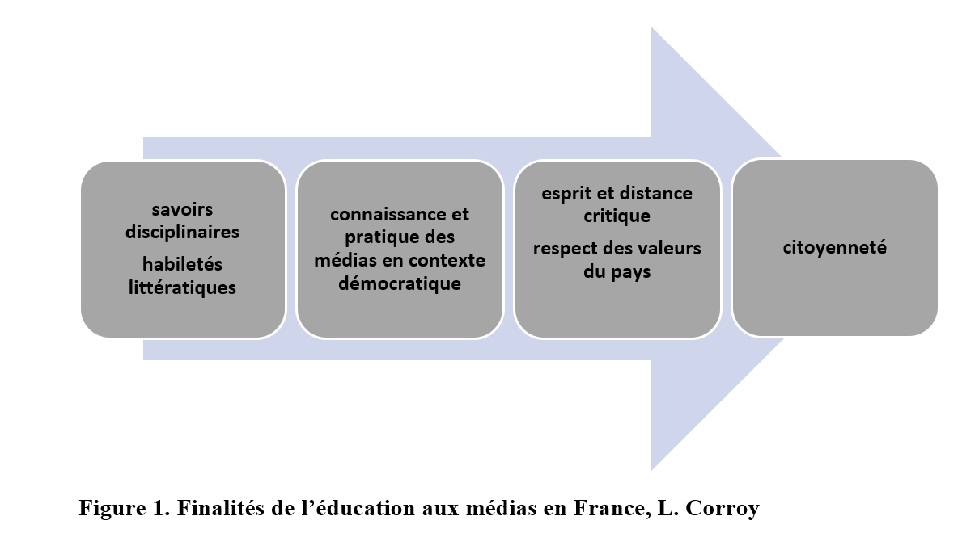
En conclusion
La seule réponse possible est de développer l’éducation aux médias et à l’information.
Processus de l’EMI :

Slide 22
Merci de votre attention
Références bibliographiques
Alloing C., Pierre J. (2017) Le Web affectif. Une économie numérique des émotions, Bry-sur-Marne, Ina Éd., coll. Études et controverses.
Corroy L. (dir.), (2023), Education aux médias en Europe. Histoire, enjeux et perspectives. Paris, L’Harmattan.
Corroy L (2016), Education et médias. La créativité à l’ère du numérique, Londres, Iste.
Dubois, E. et Blank, G. (2018) La chambre d’écho est exagérée : l’effet modérateur de l’intérêt politique et de la diversité des médias. Information, Communication & Société, 21, 729-745.
https://doi.org/10.1080/1369118x.2018.1428656
Frau-Meigs D. (2019). Faut-il avoir peur des fake news ? La Documentation Française.
Hobbs R. (2021), Media Literacy in Action: Questioning the Media, New York, Rowman & Littlefield.
Huchon T. & Schmidt J.B. (2022). Anti Fake News. Le livre indispensable pour démêler le vrai du faux. Paris, First Editions.
Kosinski M., Stillwell D., Graepel T. (2013), Private traits and attributes are predictable from digital records of human behavior. Edited by Kenneth Wachter, University of California, Berkeley, CA. https://doi.org/10.1073/pnas.1218772110
Mc Combs M., Shaw D. The agenda – setting function of mass media, Public Opinion Quarterly, Volume 36, Issue 2, SUMMER 1972, Pages 176–187, https://doi.org/10.1086/267990
Pariser E. (2011), The filter bubble, Penguin Books.
Terren L., Borge R. (2021). Echo Chambers on Social Media: A Systematic Review of the Literature. Review of Communication Research, 9. 99-118. https://doi.org/10.12840/ISSN.2255-4165.028
Tversky A., Kahneman D. (1974). Judgment under uncertainty: Heuristics and biases. Science, 185(4157), p. 1124-1131.

